Slide 1
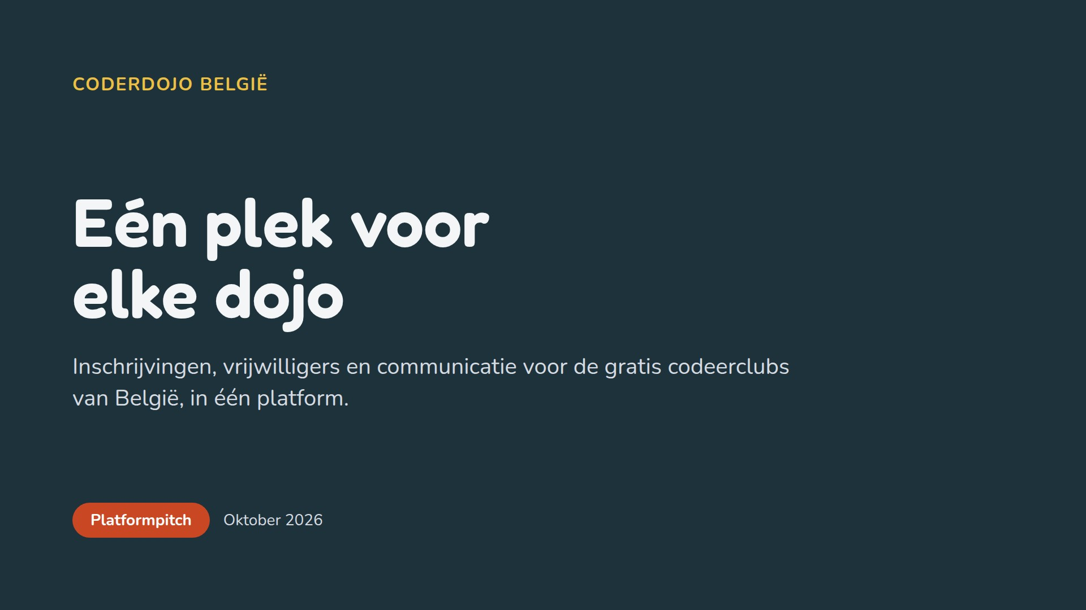
Notes:
Open met de belofte in één zin: gezinnen, vrijwilligers, dojoteams en de organisatie werken allemaal op dezelfde plek.

Slide 2
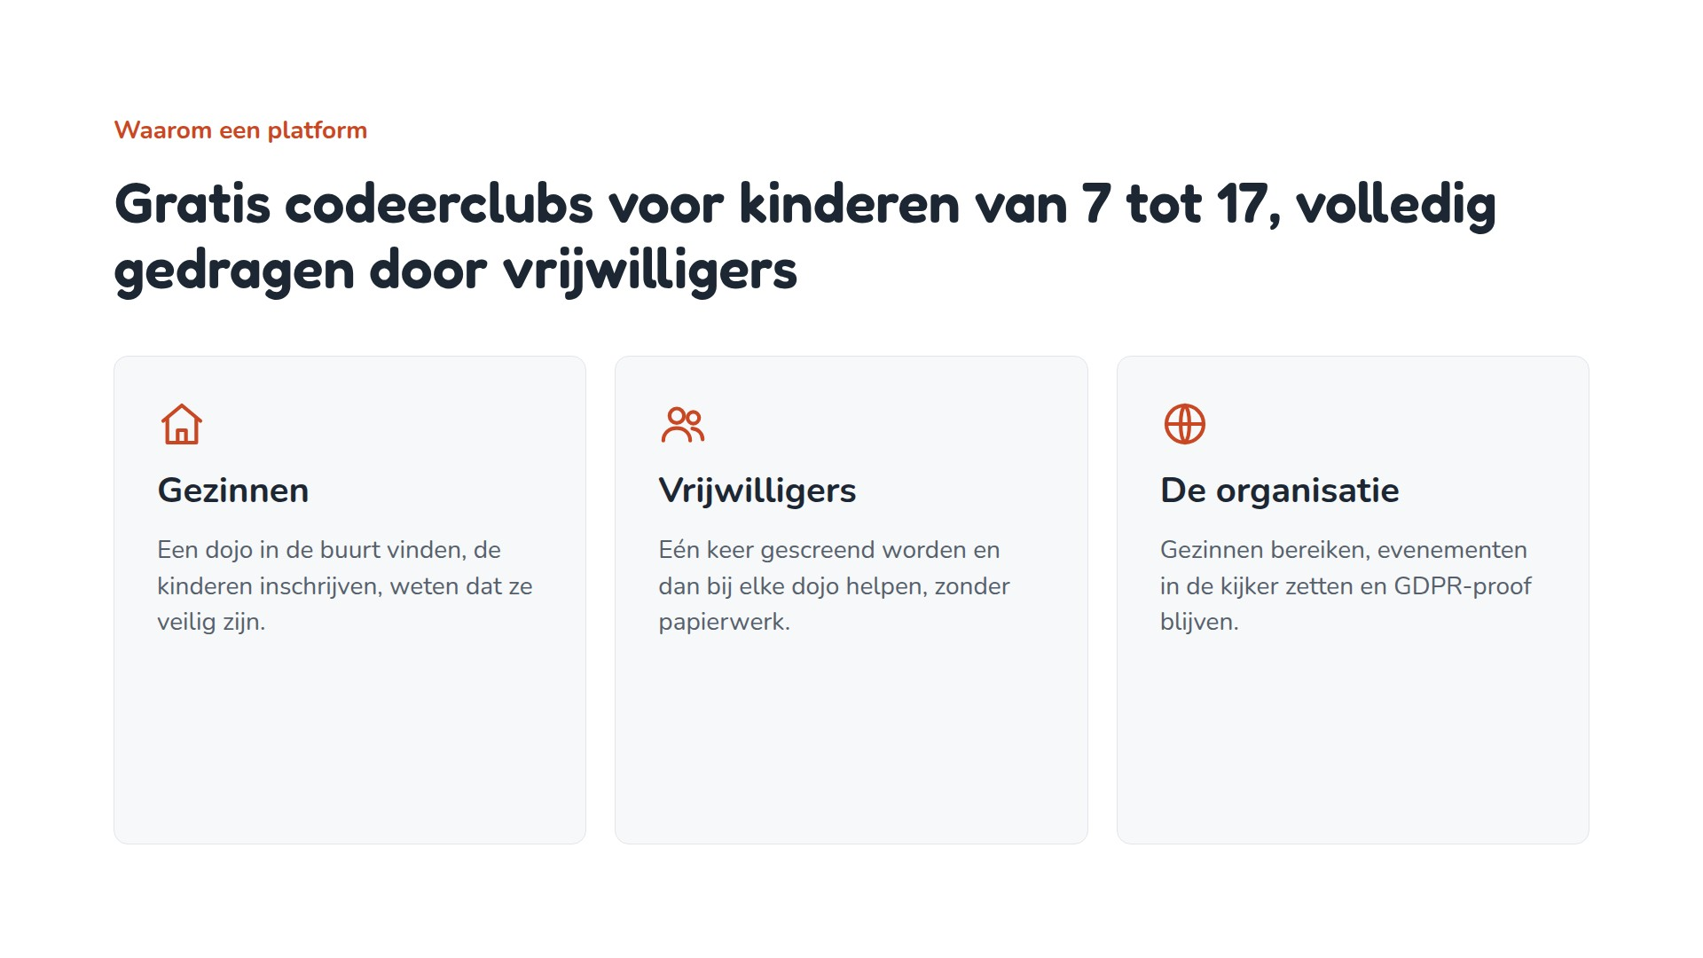
Notes:
Elke groep had een eigen spreadsheet, formulier of mailbox. Het platform brengt ze samen.

Slide 3
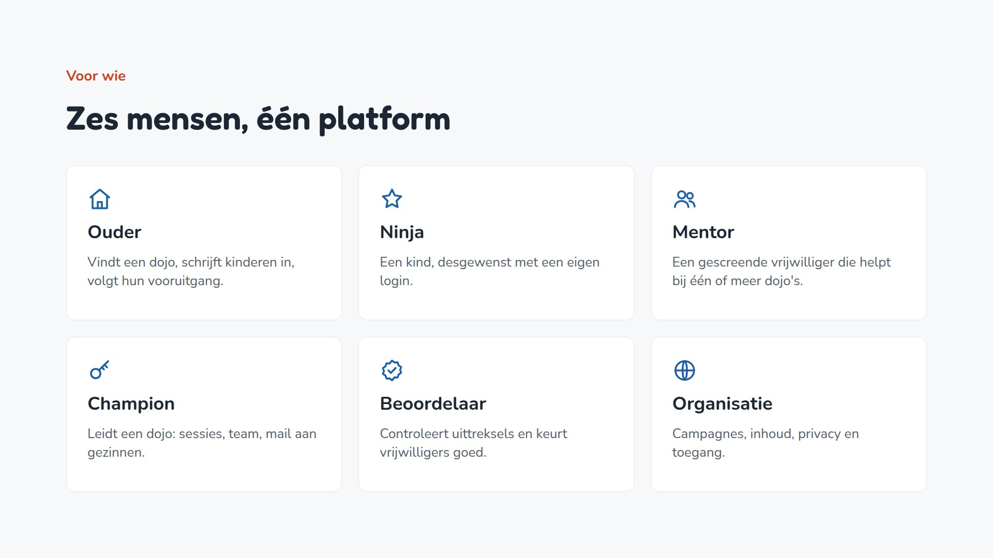
Notes:
De volgende slides volgen elk van hen door de site, met echte schermafbeeldingen van de ontwikkelsite en haar demogegevens.

Slide 4

Notes:
Zes reizen, elk op één of twee slides.

Slide 5
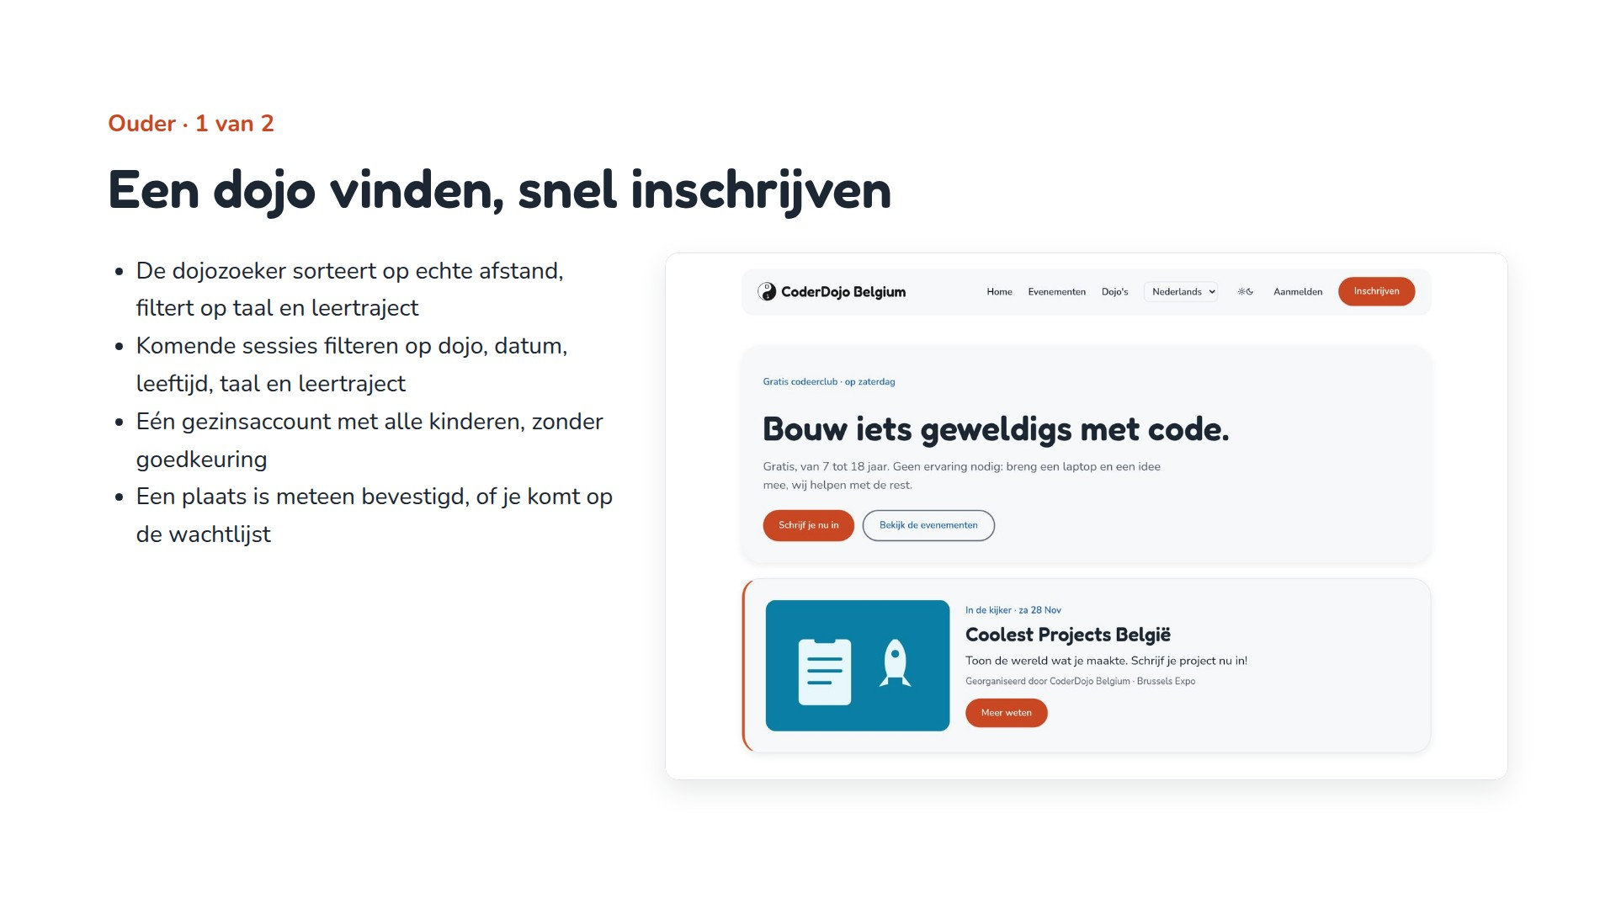
Notes:
Rondkijken kan zonder account. Inschrijven maakt het account van de ouder en alle kinderen in één formulier.

Slide 6
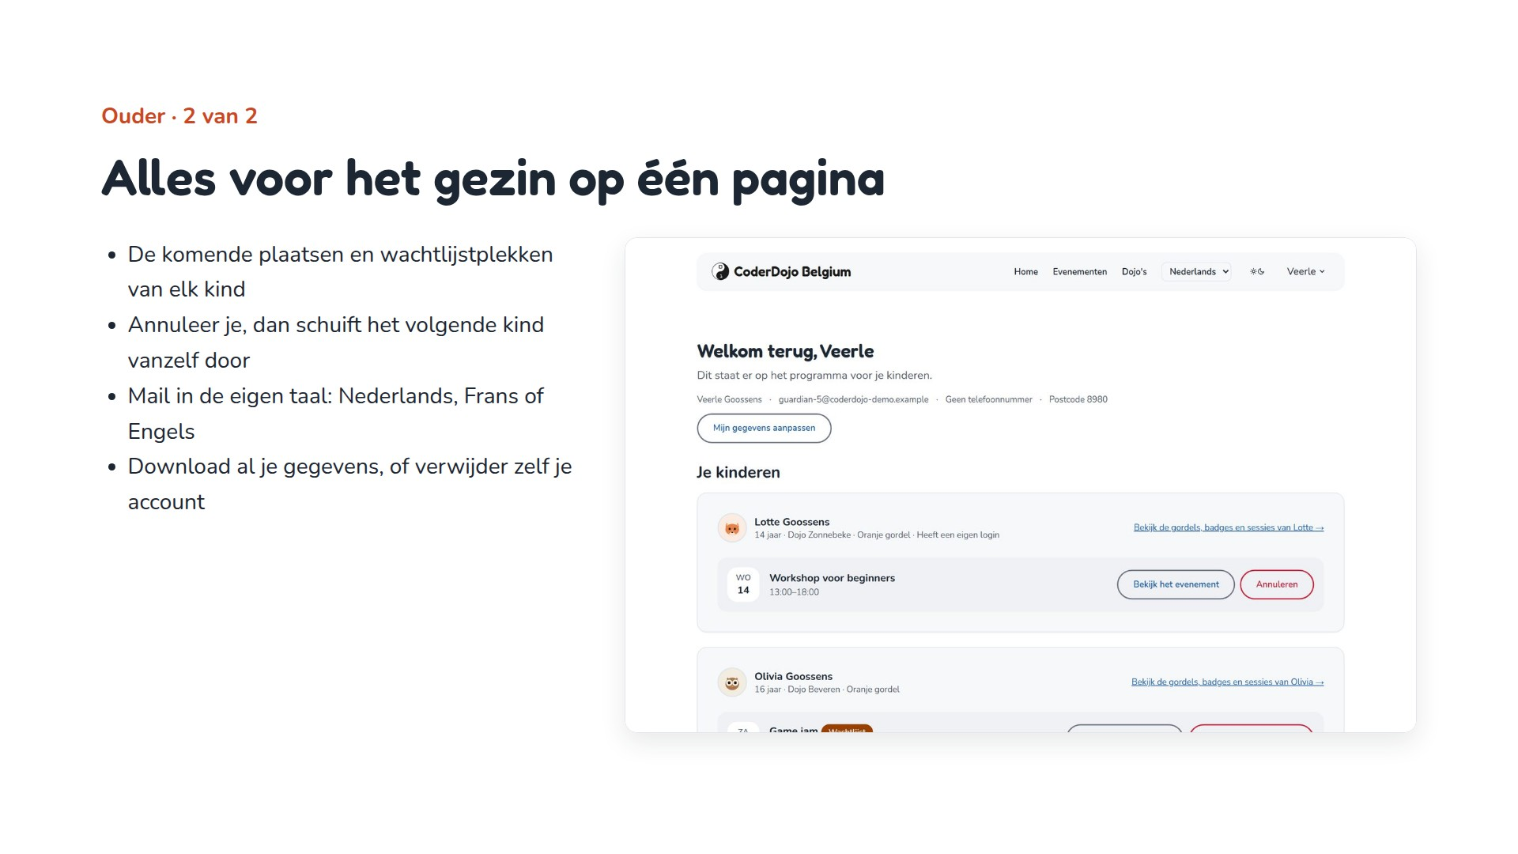
Notes:
De wachtlijst regelt zichzelf: komt er een plaats vrij, dan krijgt het eerste wachtende kind ze en krijgt dat gezin een mail.

Slide 7
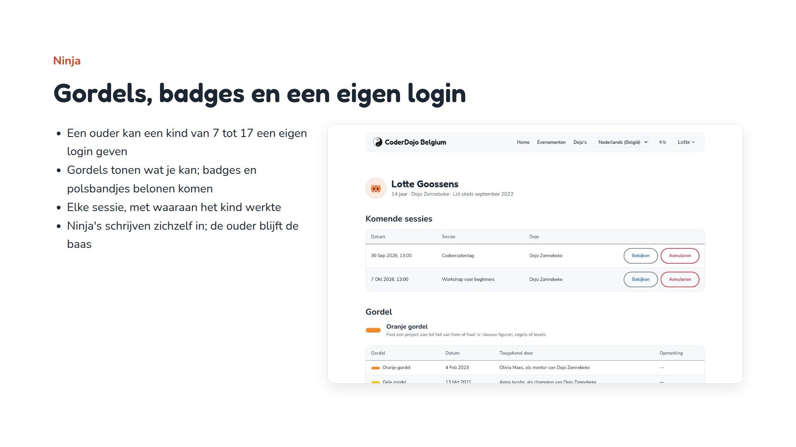
Notes:
Een gordel is een niveau dat het dojoteam toekent; badges belonen aanwezigheid en prestaties. Beide blijven als geschiedenis bewaard.

Slide 8
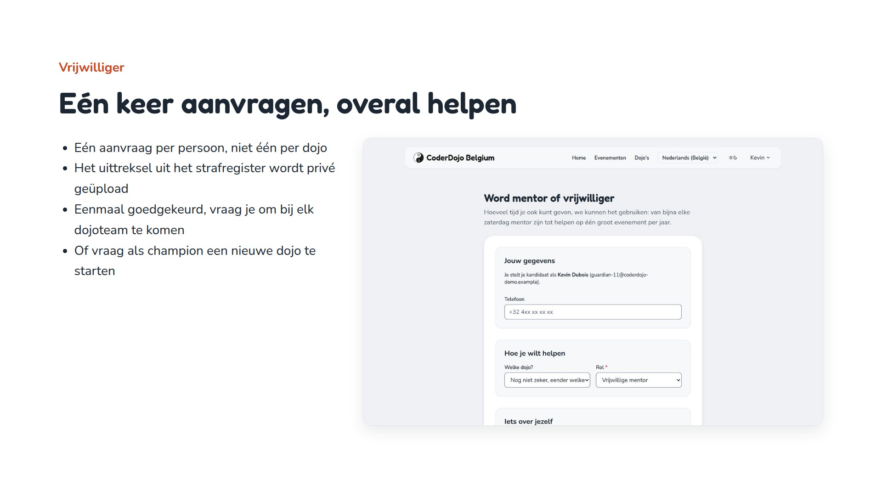
Notes:
Het uittreksel hoort bij het account en is een jaar geldig; 30 dagen voor het vervalt gaat er een herinnering uit.

Slide 9
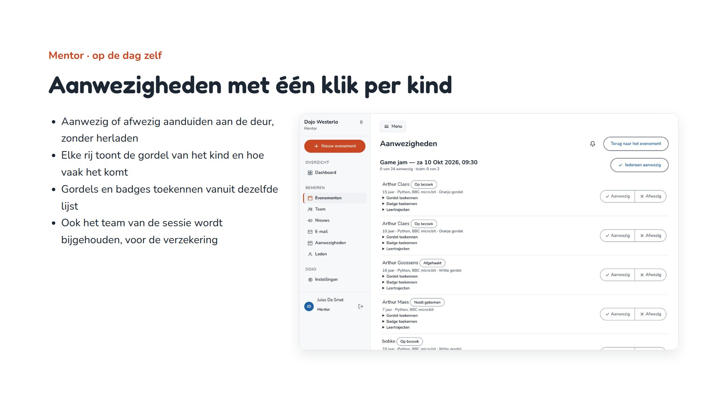
Notes:
De aanwezigheden sturen ook de mijlpaalbadges en de nachtelijke betrokkenheidscijfers die de organisatie gebruikt.

Slide 10
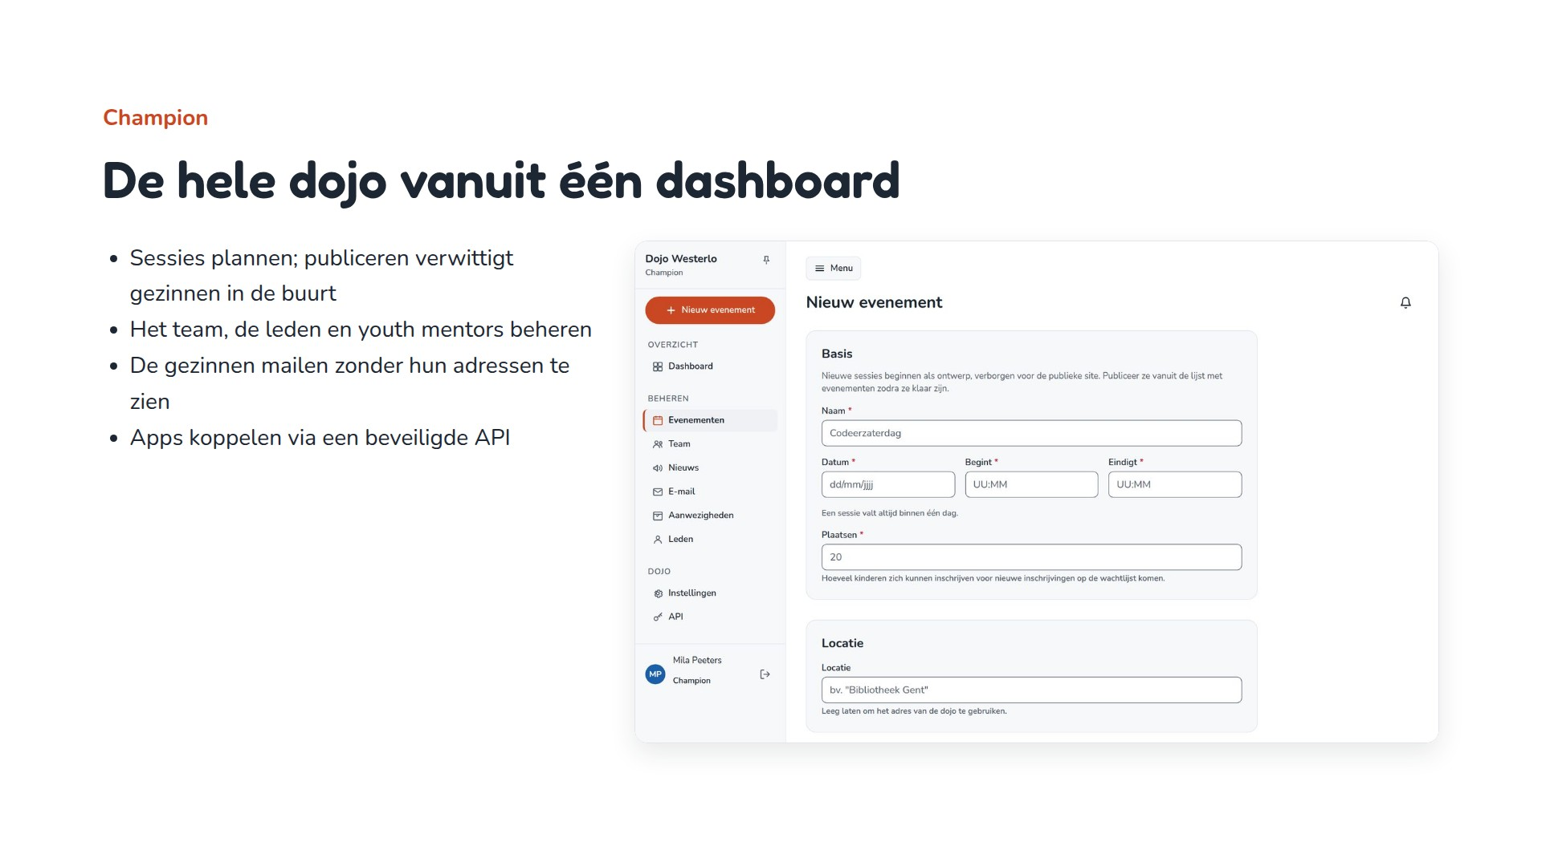
Notes:
Alleen de champion ziet de gezondheidsinfo van de kinderen, en alleen voor kinderen met een bevestigde plaats.

Slide 11
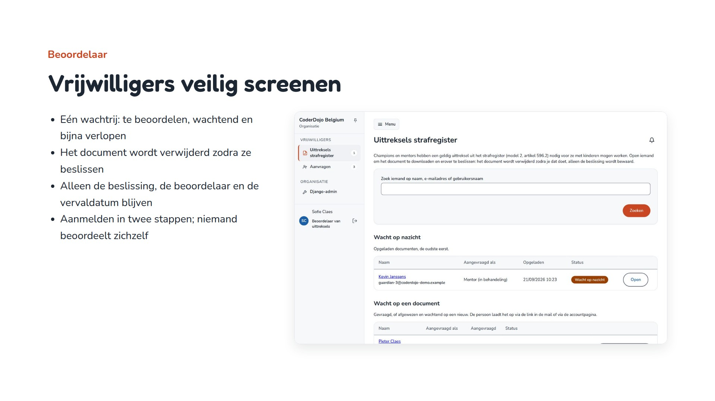
Notes:
Een uittreksel uit het strafregister is het gevoeligste document op de site, dus het wordt zo kort mogelijk bewaard.

Slide 12
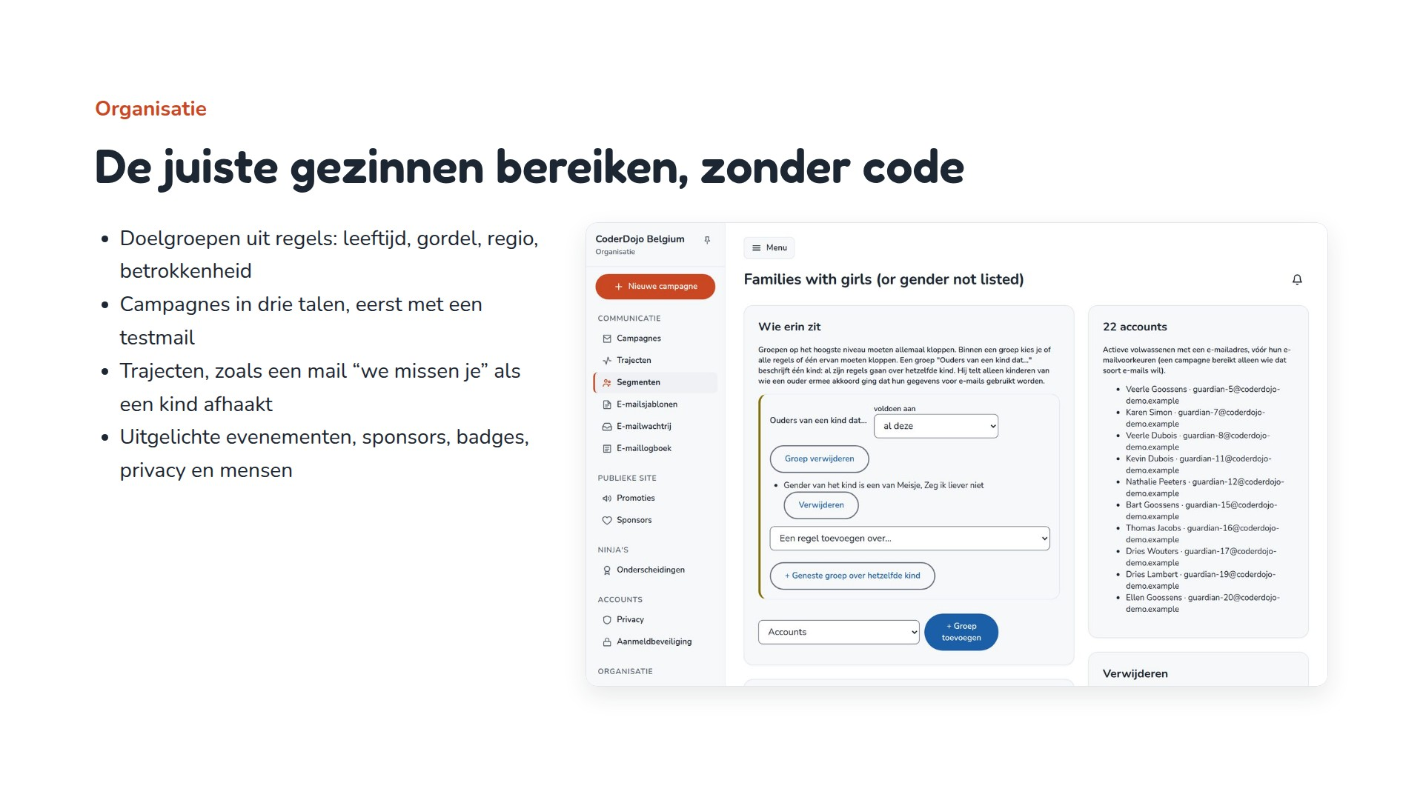
Notes:
Regels over kinderen bereiken alleen ouders die toestemming gaven om de gegevens van hun kind voor mail te gebruiken.

Slide 13
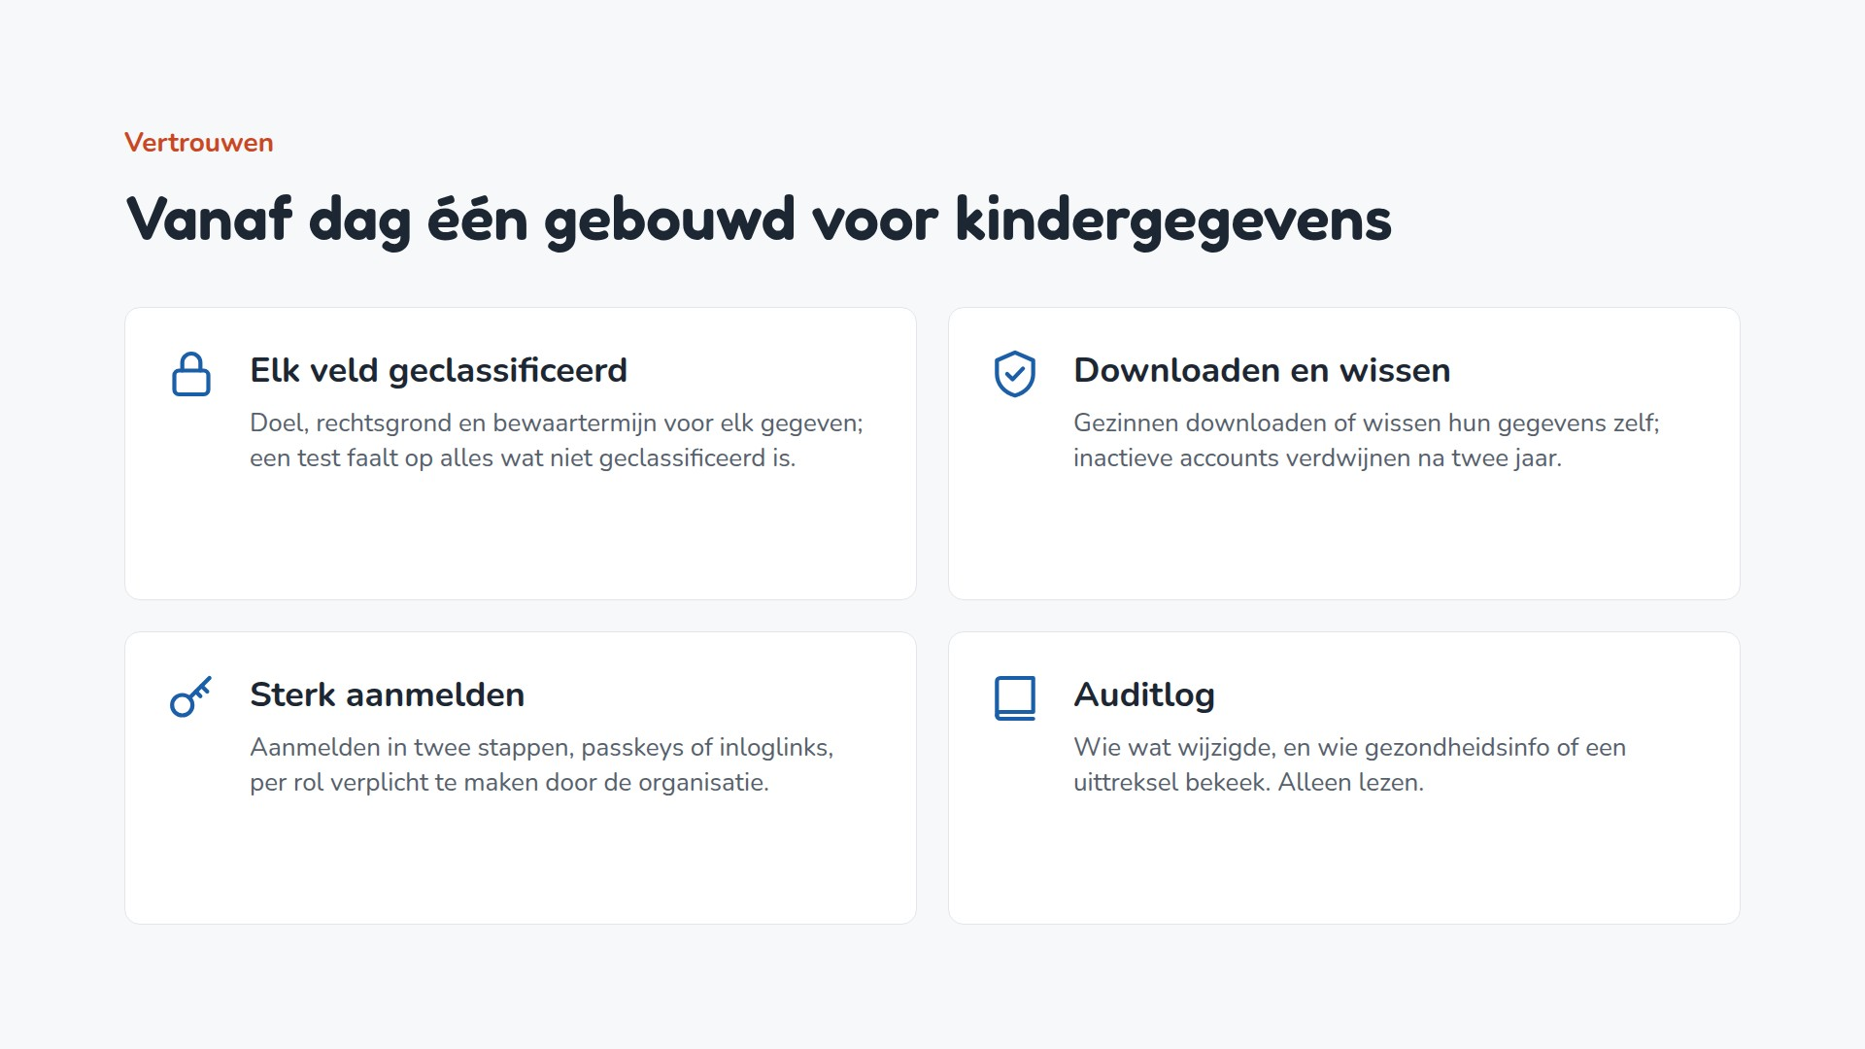
Notes:
Gezondheidsinfo ziet alleen de champion van de dojo, voor kinderen met een bevestigde plaats, en elke keer wordt gelogd.

Slide 14
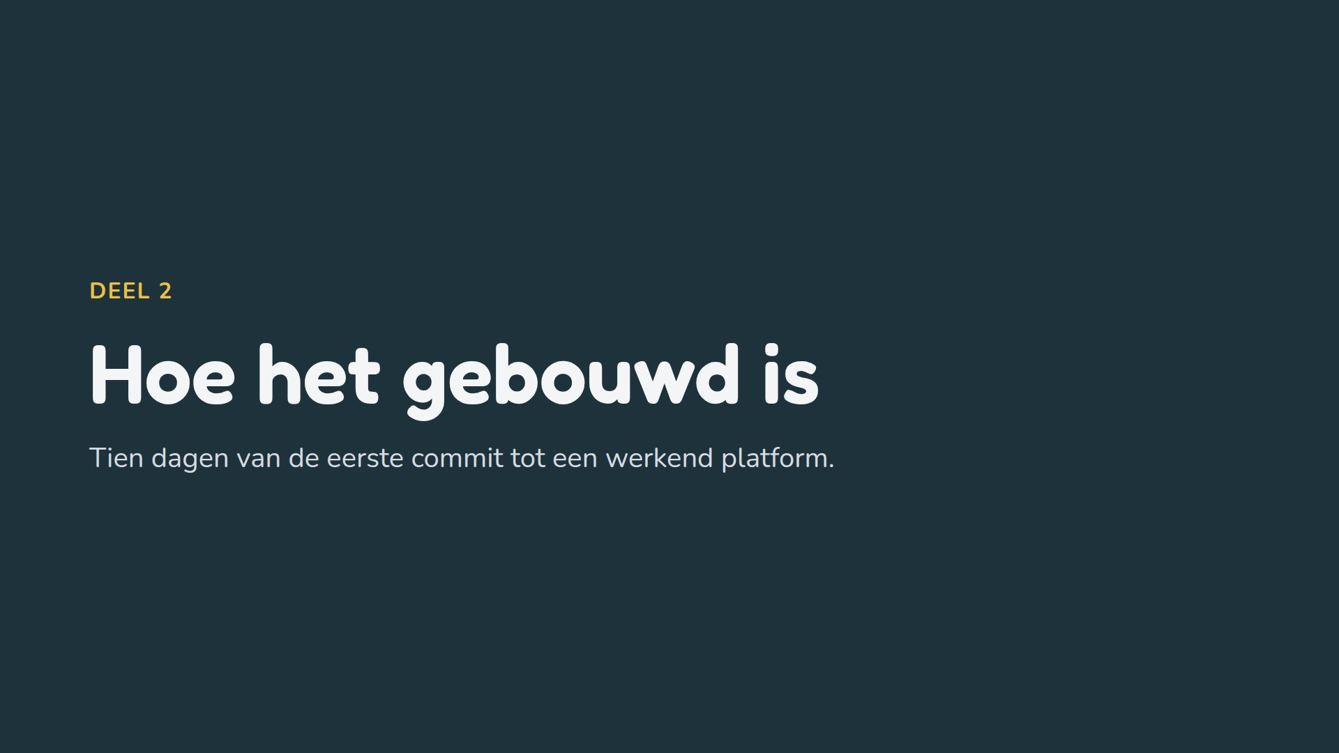
Notes:
De cijfers komen rechtstreeks uit de repository op 5 oktober 2026. De eerste tien dagen bouwden het platform; de dagen erna gingen naar beveiliging, capaciteit, codekwaliteit en monitoring.

Slide 15
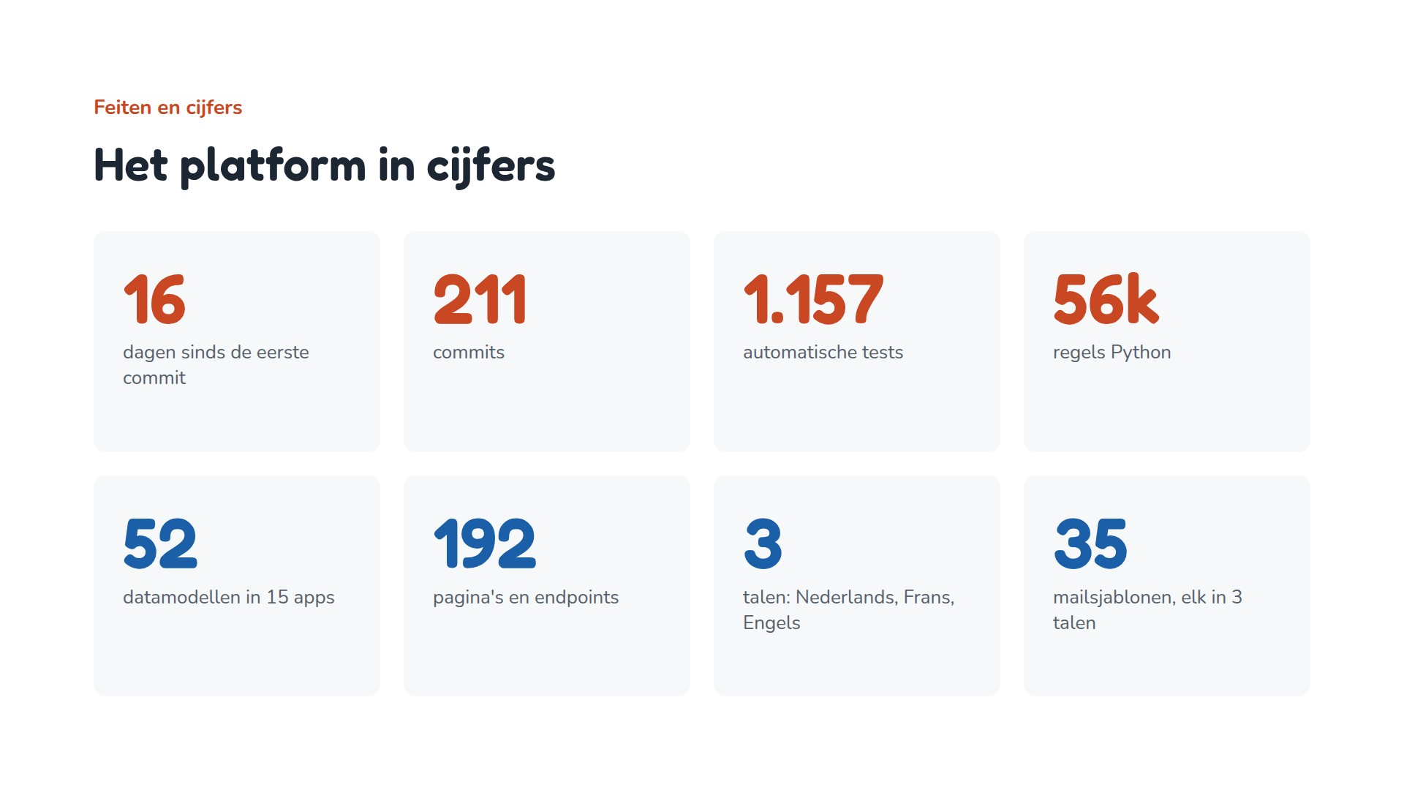
Notes:
Geteld in de repository: 211 commits tussen 20 september en 5 oktober 2026, 1.157 testfuncties, zo'n 56.000 regels Python buiten de migraties, 52 modellen, 192 URL-routes.

Slide 16
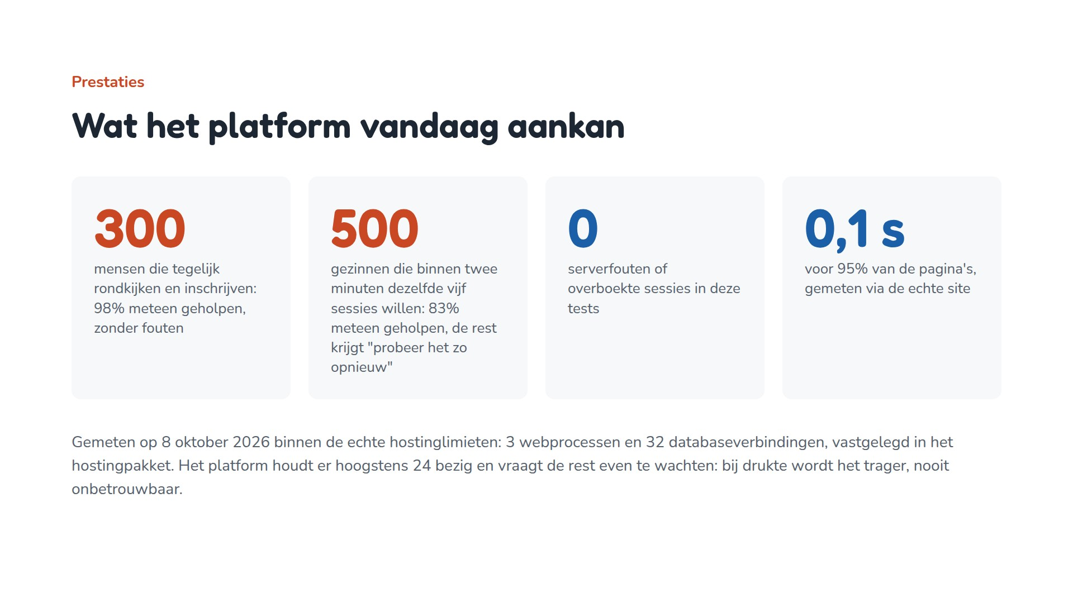
Notes:
Gemeten op 8 oktober 2026 op een kopie van de site met exact de limieten van productie (3 webprocessen, elk hoogstens 8 verzoeken tegelijk, 32 databaseverbindingen), plus een test via het echte demodomein. 300 gebruikers die elk om de 2 tot 8 seconden klikken: 98,1% beantwoord, 1,9% gevraagd het opnieuw te proberen, 95% van de pagina's binnen 96 ms. Piek: 500 gezinnen op dezelfde vijf sessies binnen twee minuten: 83,4% van de verzoeken beantwoord, 16,6% kreeg de pagina "probeer het zo opnieuw", geen serverfouten, geen overboekte sessie (een slot per sessie behandelt elke inschrijving om de beurt). Via het echte domein: 95% van de pagina's binnen 110 ms. De 32 verbindingen horen bij het hostingpakket en kunnen niet omhoog, dus meer capaciteit komt van lichtere pagina's. Details in CAPACITY.md.

Slide 17
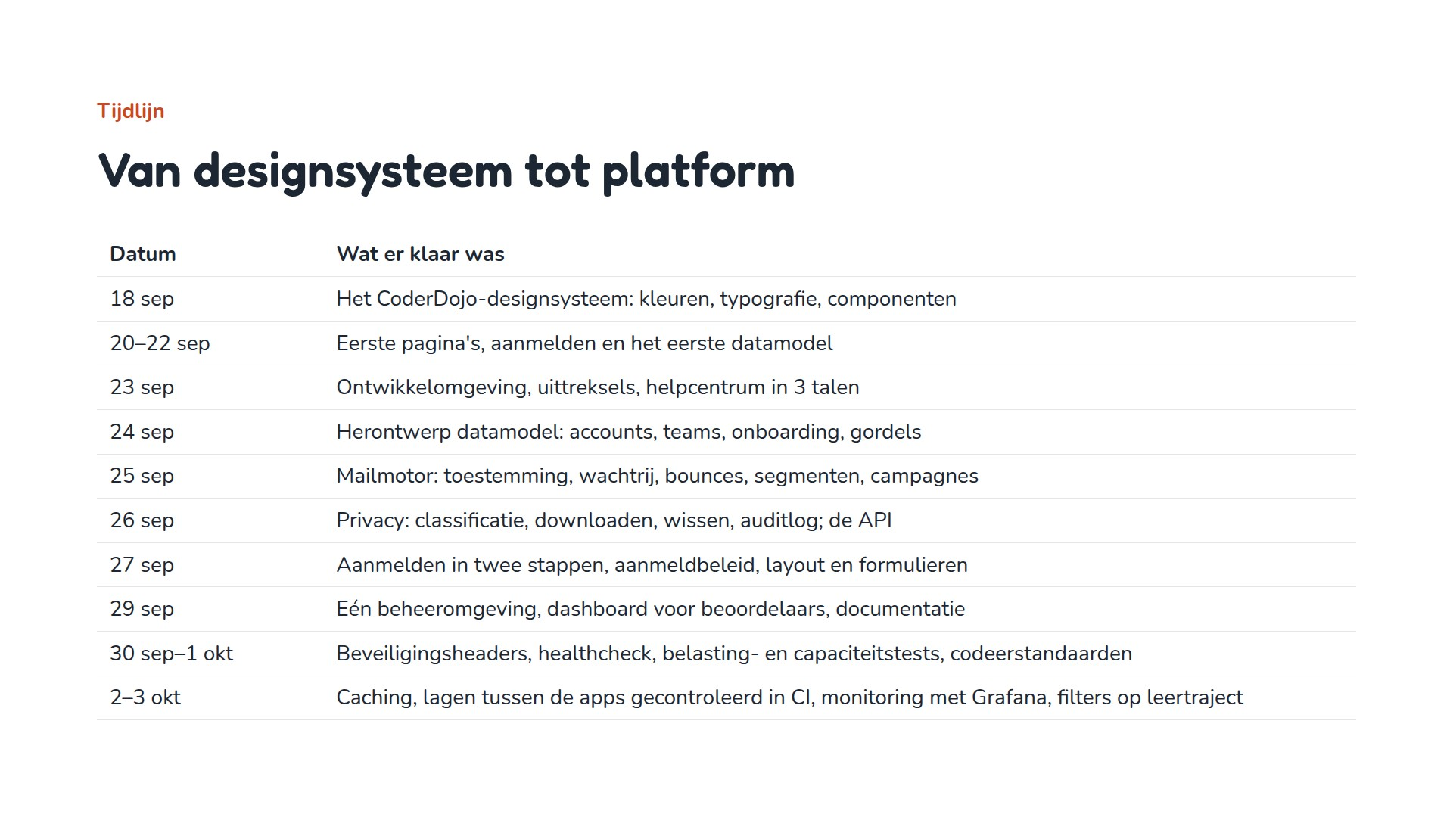
Notes:
Datums uit de commitgeschiedenis. Het designsysteem kwam eerst; de site is erop gebouwd.

Slide 18
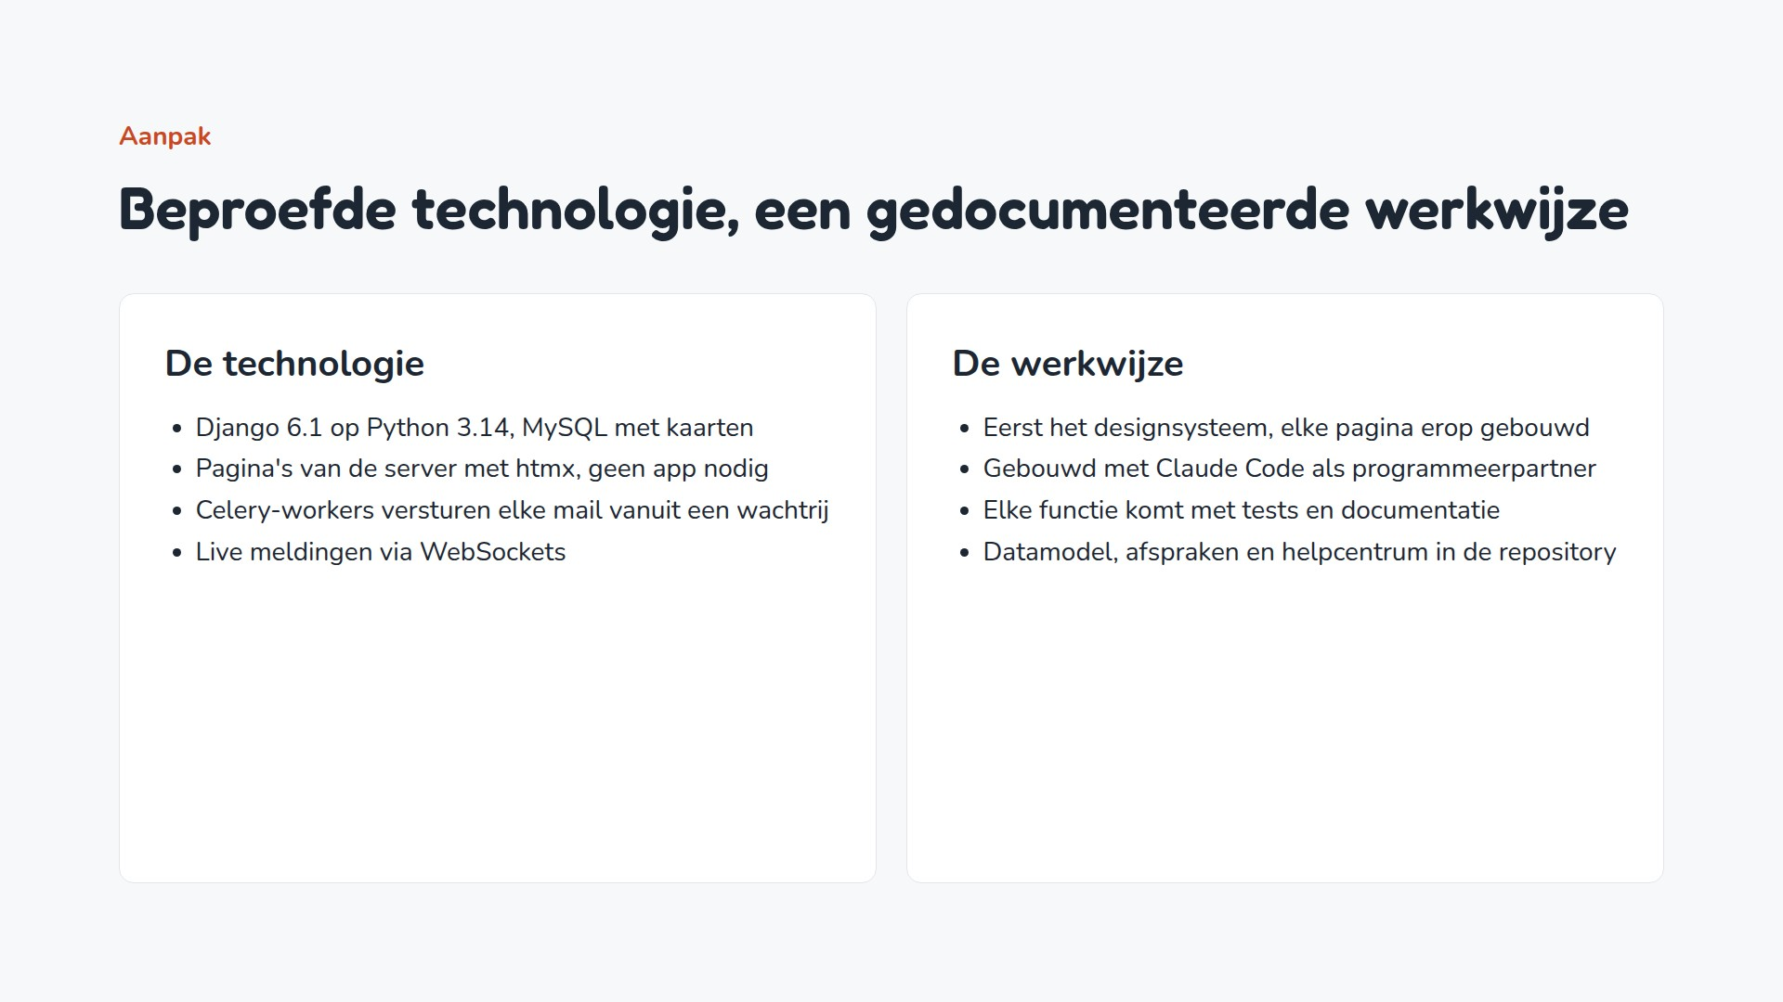
Notes:
DATA_MODEL.md legt het model en elke ontwerpkeuze uit; CLAUDE.md de afspraken; het helpcentrum telt 35 pagina's in drie talen.

Slide 19
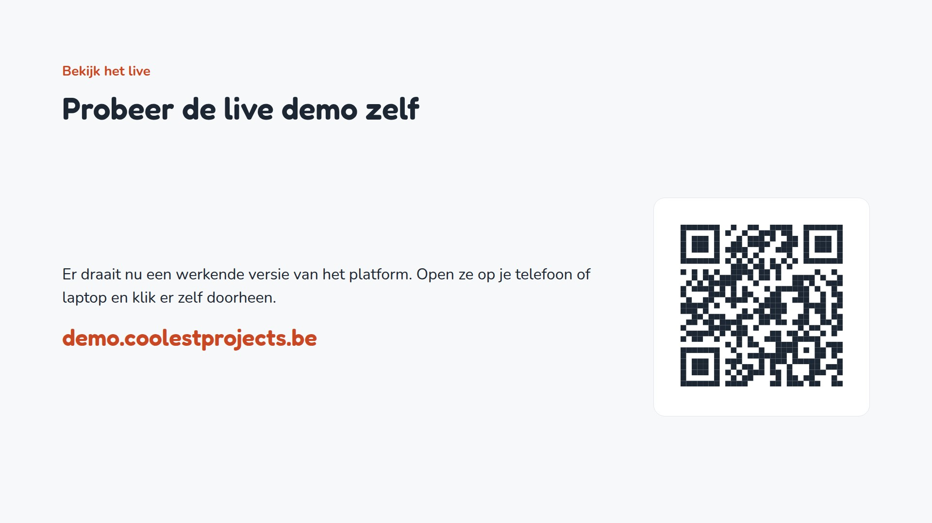
Notes:
Scan de code, of surf naar demo.coolestprojects.be, om de live demo te doorlopen tijdens of na deze pitch.

Slide 20
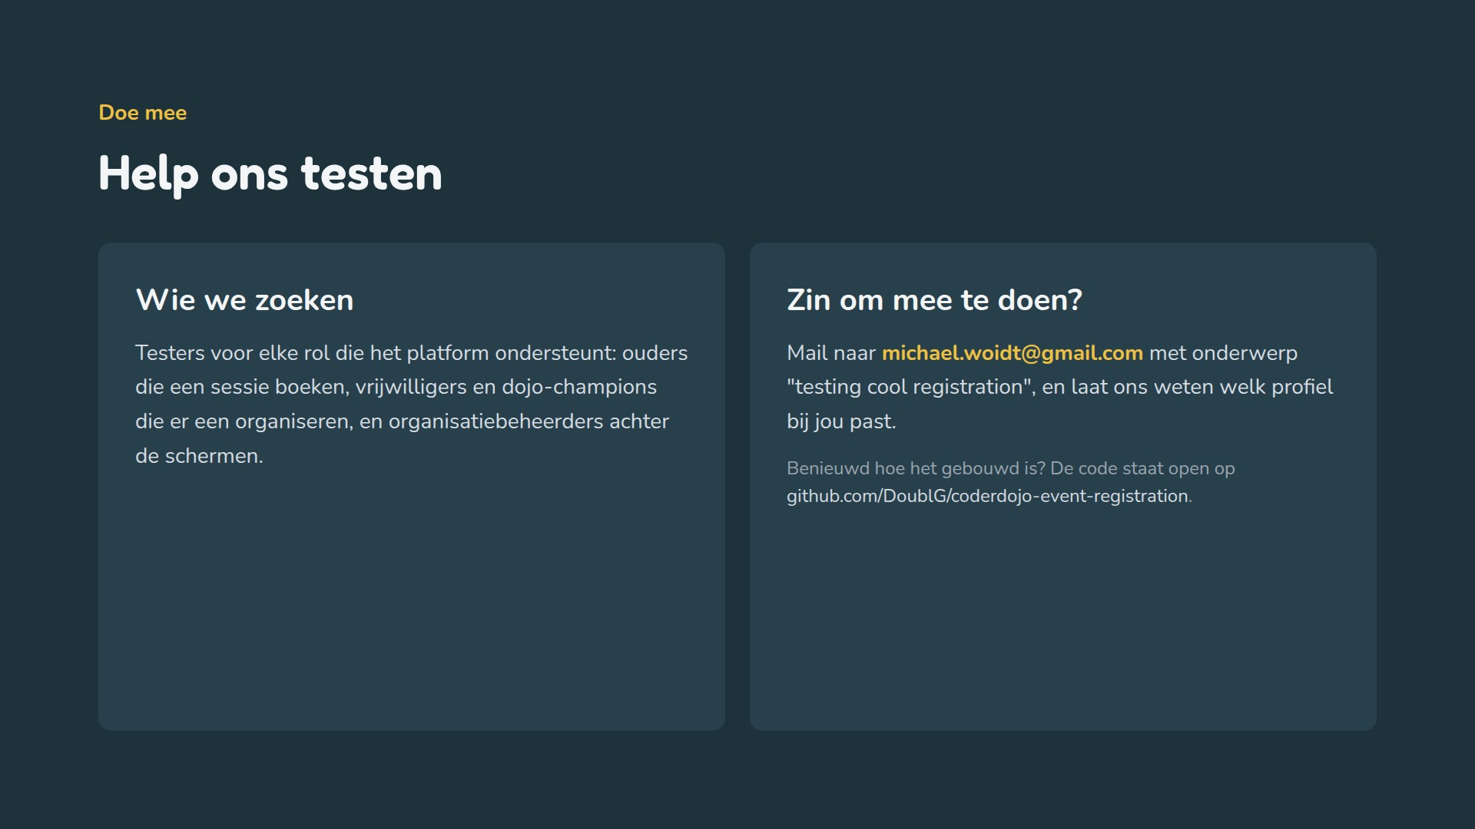
Notes:
Slotdia: de vraag is om testers te werven via mail, met welk profiel bij hen past, en iedereen die benieuwd is naar de code naar de GitHub-repository te wijzen.

